Slide 1

Sistemas de Información en Negocios Globales
Sistemas Organizacionales y Gerenciales 1
Escuela de Ingenieria de Ciencias Y Sistemas
Facultad de Ingenieria
Universidad de San Carlos de Guatemala

Slide 2


Agenda
Recursos
Link del Video
RECORDATORIOS
TEMA 1
Link de Quizziz
TEMA 2
TEMA 3
TEMA 4
TEMA 5

Slide 3
COMPETENCIA(S) QUE DESARROLLAREMOS
− Capacidad para implementar sistemas de información en la empresa (ERP, SCM, CRM).
− Habilidad para incorporar TIC de acuerdo con necesidades de cambio organizativo.

Slide 4
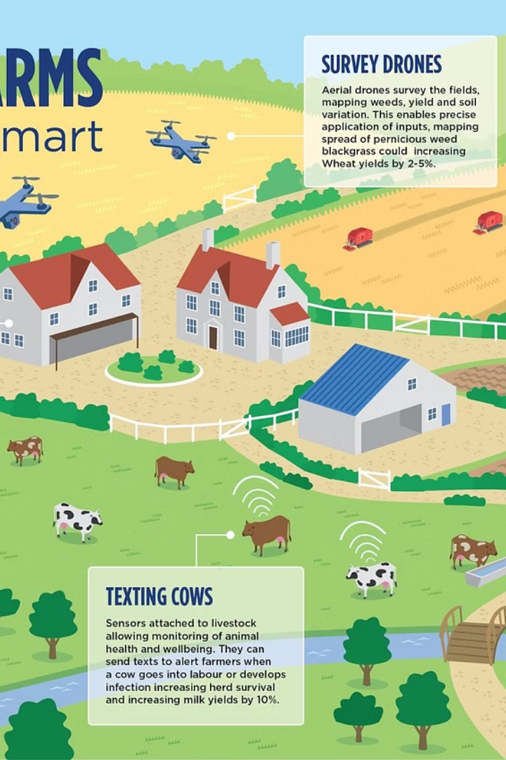
Sistemas de Información en Negocios Globales
La transformación digital revoluciona mercados internacionales.
El intercambio de información impulsa la globalización y las operaciones transfronterizas.
Tecnologías emergentes marcarán el futuro global hacia 2025.
Notes:
1

Slide 5

Impacto en la Globalización
Infraestructura financiera
Turbulencia y competencia
Sistemas interconectados que soportan capital y recursos globales
Mercados más complejos y altamente interdependientes entre países
Notes:
2

Slide 6


Ejemplos de Implementación
ERP multinacionales
Comercio electrónico global
Sincronización de operaciones en distintas regiones
Plataformas con presencia y logística internacional
Cadena de suministro digital
Control extremo a extremo con analítica avanzada
Notes:
3

Slide 7
Desafíos en la Integración
Barreras culturales
Normativas y seguridad
Conectividad
Idioma y diferencias en interfaces de usuario
Privacidad y cumplimiento en múltiples jurisdicciones
Infraestructura variable afecta integración regional
Notes:
4

Slide 8





Herramientas Tecnológicas
Inteligencia artificial
Internet de las cosas
Blockchain
Plataformas cloud
Seguridad en transacciones internacionales
Automatización inteligente en gestión global
Optimización de cadenas de suministro conectadas
Colaboración eficiente entre equipos dispersos
Notes:
5

Slide 9




Impacto en la Cultura Empresarial
Digitalización
Liderazgo remoto
1
Madurez tecnológica en organizaciones
Nuevos modelos para gestionar equipos a distancia
2
Adaptación VUCA
4
Colaboración multicultural
Resiliencia ante entornos volátiles e inciertos
3
Facilitada por tecnologías globales
Notes:
6

Slide 10





Futuro de los Negocios Globales
Tecnología decisiva
Impulsará nuevas configuraciones globales
Mayor digitalización
Eficiencia y adaptabilidad en evolución continua
Sostenibilidad
Prioridad estratégica central en negocios
Modelos responsables
Presión creciente para prácticas éticas
Notes:
7

Slide 11

Global E-business: Definición
Transformación digital
Procesos empresariales integrados con tecnologías digitales
Modelo global
Negocios que trascienden fronteras geográficas
Cadenas de valor
Integración digital y globalizada
Ecosistema
Relaciones comerciales mediadas por plataformas
Notes:
8

Slide 12
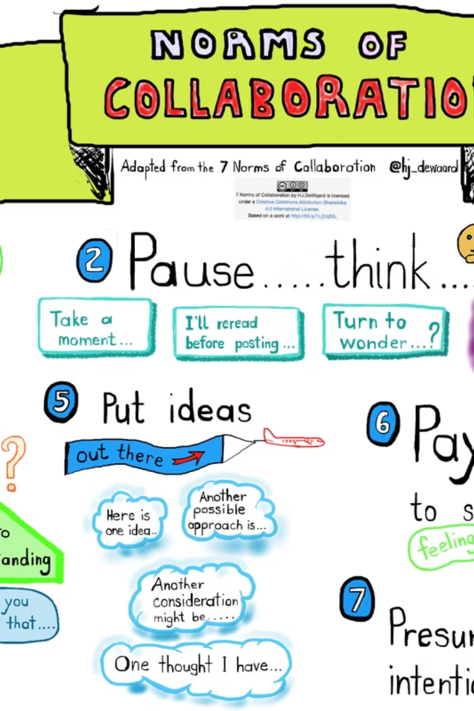
Colaboración en E-business Global
1
Herramientas colaborativas
Soporte para equipos distribuidos y comunicación eficiente
2
Gestión del conocimiento
Escala internacional para compartir información
3
Plataformas abiertas
Innovación y marketplace global
4
Comunidades de talento
Desarrollo colaborativo con expertos del mundo
Notes:
9

Slide 13
Conclusiones y Recomendaciones
Invertir estratégicamente en transformación digital
Adaptarse ágilmente a cambios internacionales
Formar continuamente en competencias tecnológicas
Balancear estandarización y adaptación local
Estos pasos aseguran competitividad y crecimiento sostenible global.
Notes:
10

Slide 14
CONCEPTOS CLAVE APRENDIDOS
Globalización y SI: Los sistemas permiten operar y competir a escala mundial.
Herramientas clave: ERP, CRM, plataformas colaborativas y sistemas en la nube.
Desafíos de integración: Diferencias legales, culturales y tecnológicas entre países.

Slide 15
INNOVACIÓN

Slide 16
REFERENCIAS
https://blog.hubspot.es/marketing/sistema-informacion

Slide 17

¡GRACIAS POR SU ATENCIÓN!
DUDAS
RECUERDA QUE TENEMOS NUESTRO FORO SEMANAL DONDE PUEDES CONSULTAR CUALQUIER DUDA QUE TE SURJA EN LA SEMANA

